Slide 1
第6课时变量间的相关关系（线性回归分析）
知识清单
1.变量与变量之间的关系大致可分为两种类型:
确定的函数关系和不确定的相关关系.
当自变量一定时，因变量的取值带有一定的随机性的两个变量之间的关系称为相关关系.
函数关系是两个非随机变量之间的关系，是一种因果关系，而相关关系不一定是因果关系.
2．回归分析：
对具有相关关系的两个变量进行统计分析的方法叫做回归分析.
通俗地讲，回归分析是寻找相关关系中非确定性关系的某种确定性(规律).

Slide 2
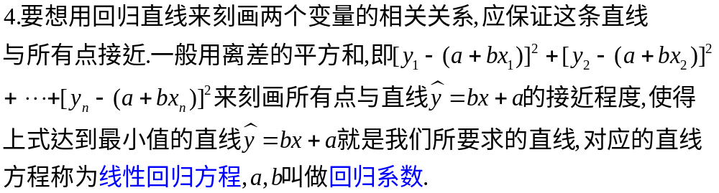
3．散点图：
表示具有相关关系的两个变量的一组数据的图形叫做散点图.
画散点图的目的:散点图可以形象的展示两个变量的关系，反映了各对数据的密切程度 .粗略地看，散点分布具有一定的规律.
通常用横坐标表示解释变量(自变量)，用纵坐标表示预报变量(应变量).

Slide 3
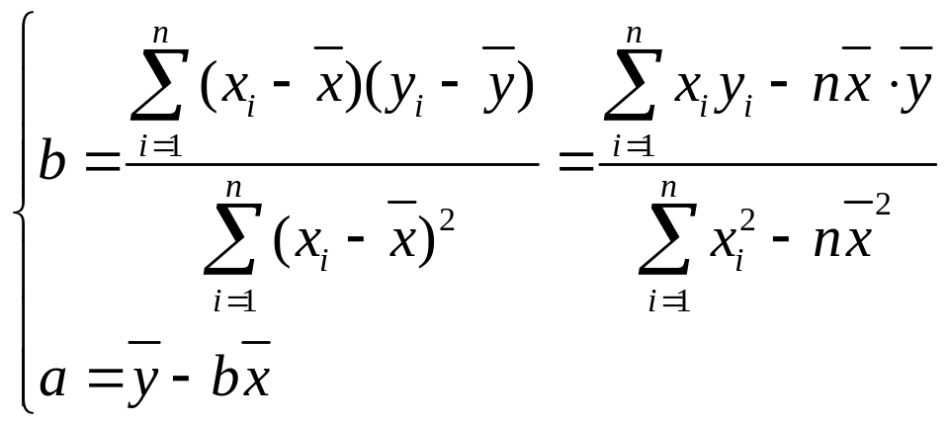

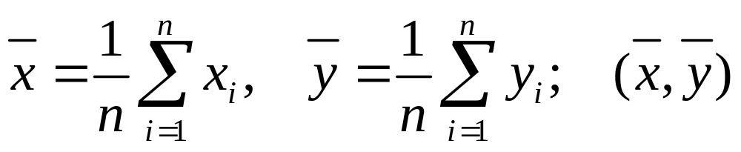
回归系数
回归系数 刻画了x与y两个变量之间的变化趋势.
其中:
称为样本的中心.
回归直线是与数据点最贴近的直线,也就是使离差的平方和最小的直线,即求出的回归直线使样本数据中的点到它的距离的平方和最小,由于平方又叫二乘方,所以这种使”偏差平方和最小”的方法叫做最小二乘法.

Slide 4

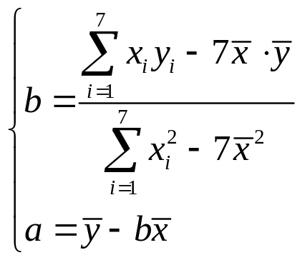
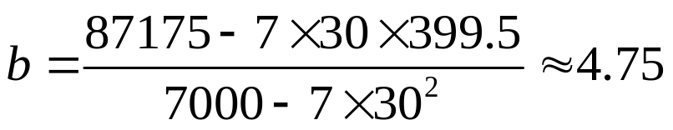
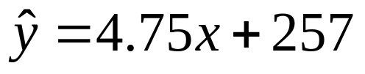
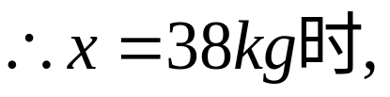
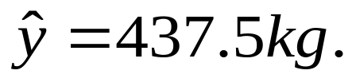
例.给出施化肥量对水稻产量影响的试验数据：
施化肥量x | 15 | 20 | 25 | 30 | 35 | 40 | 45
水稻产量y | 330 | 345 | 365 | 405 | 445 | 450 | 455
设回归直线方程
利用
计算 ，
a=399.3-4.75×30≈257，则回归直线方程为:

Slide 5
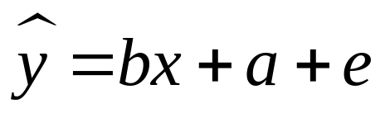
施化肥量x | 15 | 20 | 25 | 30 | 35 | 40 | 45
水稻产量y | 330 | 345 | 365 | 405 | 445 | 450 | 455
当施化肥30kg的时候，水稻实际产量为405kg，而通过回归方程计算出来的水稻产却量为399.5kg,误差为5.5kg.这怎么解释呢?
水稻的产量除了受化肥影响外,还受水份,种子的基因,土壤等的影响.由这些因素导致的误差称为随机误差.

Slide 6
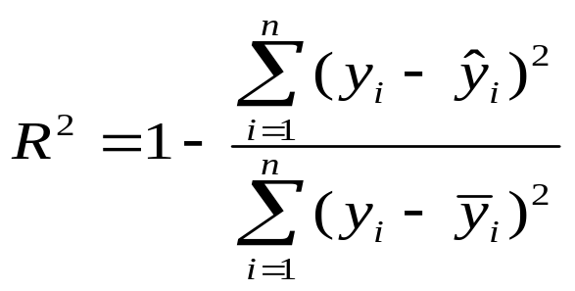
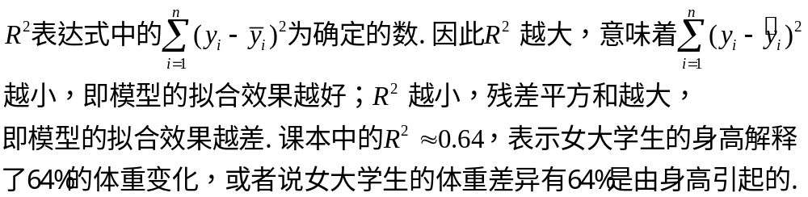
随机误差

Slide 7
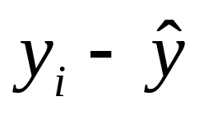
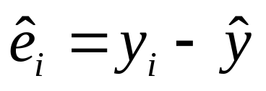
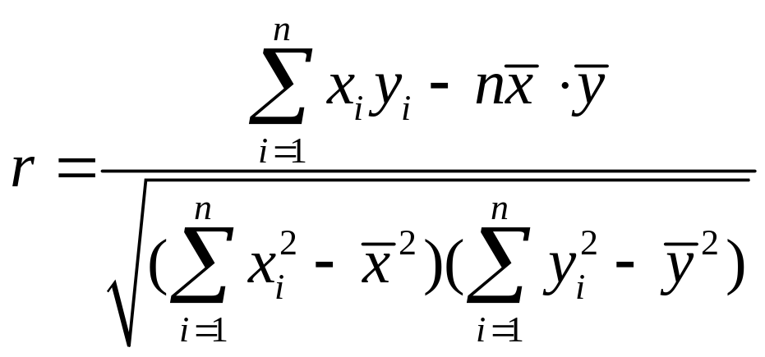
残差（residual）:
数据点和它在回归直线上相应位置的差异
是随机误差的 效 应，称 为残差．

Slide 8


练习巩固
一.选择题
1.下列语句表示的事件中的因素不具有相关关系的是( )
A.瑞雪兆丰年 B.名师出高徒
C.吸烟有害健康 D.喜鹊叫喜乌鸦叫丧
2.下列有关回归的说法,不正确的是 ( )
A.变量取一定值时,因变量的取值带有一定随机性的两个变量之间的关系叫做相关关系
B.在平面直角坐标系中用描点的方法得到具有相关关系的两个变量的一组数据的图形叫做散点图
C.线性回归直线能得到具有代表意义的回归直线方程
D.任何一组观测值都能得到具有代表意义的回归直线方程.

Slide 9
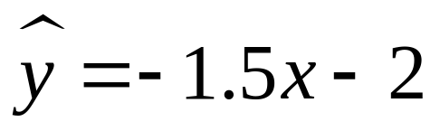


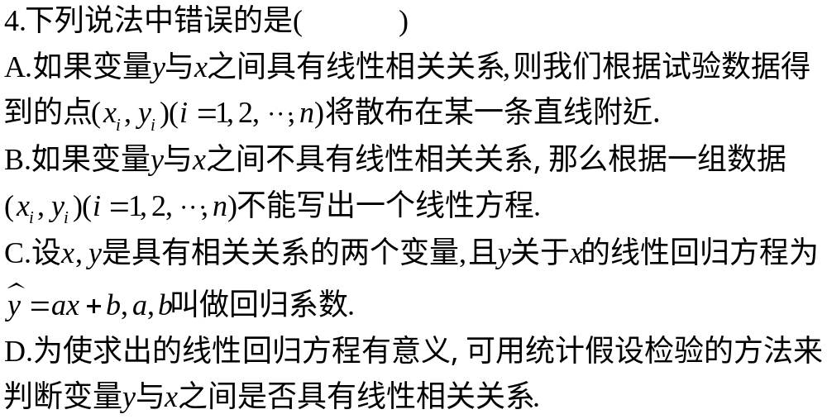
3.设有一个直线回归方程为
则变量x 增加一个单位时( )
A.y 平均增加 1.5 个单位 B.y 平均增加 2 个单位
C.y 平均减少 1.5 个单位 D.y 平均减少 2 个单位

Slide 10
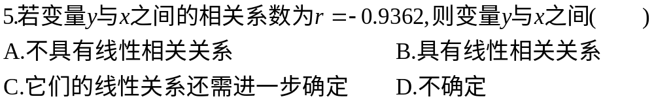
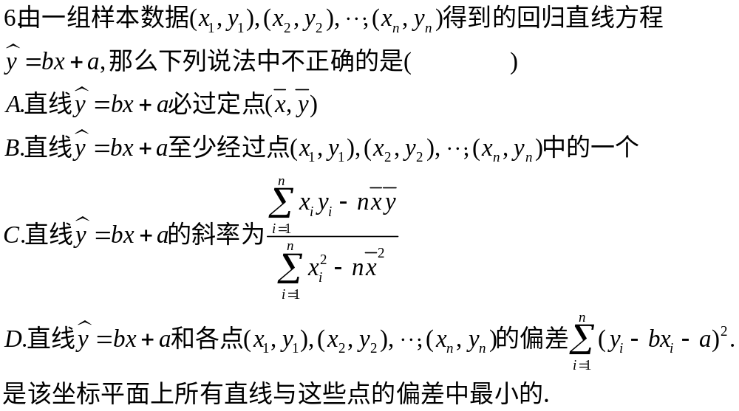

Slide 11
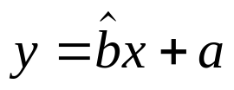

7.下表提供了某厂节油降耗技术发行后生产甲产品过程中记录的产量x(吨)与相应的生产能耗y(吨标准煤)的几组对应数据.
（1）请画出上表数据的散点图；
（2）请根据上表提供的数据，用最小二乘法求出y关于x的线性回归方程 ;
（3）已知该厂技改前100吨甲产品的生产能耗为90吨标准煤，试根据（2）求出的线性回归方程，预测生产100吨甲产品的生产能耗比技改前降低多少吨标准煤？
（参考数值：3×2.5+4×3+5×4+6×4.5＝66.5）
x | 3 | 4 | 5 | 6
y | 2.5 | 3 | 4 | 4.5

Slide 12
统计知识结构
数据收集
整理分析数据
用样本估计总体
变量间的相关关系
简单随机抽样
分层抽样
系统抽样
线性回归分析研究
用样本的频率分布估计总体分布
用样本的数字特征估计总体的数字特征

